Slide 1
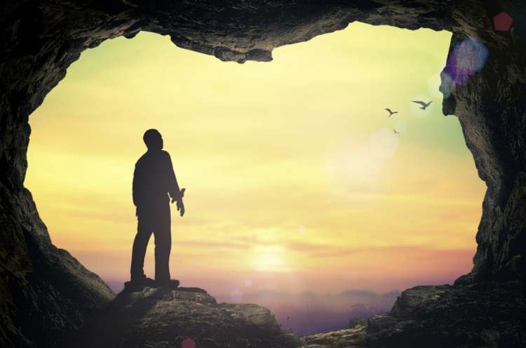
דרכי התמודדות של אדם מאמין עם משבר (עמודים 144-155)
ד"ר רינה בן סבו

Slide 2
א. הטוב והרע מאת ה' ותכליתם לטוב
"בְּשָׁעָה שֶׁהוֹצִיאוּ אֶת רבי עֲקִיבָא לַהֲרִיגָה זְמַן קְרִיאַת שְׁמַע הָיָה, וְהָיוּ סוֹרְקִין אֶת בְּשָׂרוֹ בְּמַסְרְקוֹת שֶׁל בַּרְזֶל, וְהָיָה מִתְכַּוֵּן לְקַבֵּל עָלָיו עֹל מַלְכוּת שָׁמַיִם בְּאַהֲבָה. אָמְרוּ לוֹ תַּלְמִידָיו: רַבֵּנוּ! עַד כָּאן? אָמַר לָהֶם: כָּל יָמַי הָיִיתִי מִצְטַעֵר עַל פָּסוּק זֶה: "וּבְכָל נַפְשְׁךָ" – וַאֲפִלּוּ הוּא נוֹטֵל אֶת נִשְׁמָתְךָ; אָמַרְתִּי: מָתַי יָבוֹא לְיָדִי וַאֲקַיְּמֶנּוּ! וְעַכְשָׁו שֶׁבָּא לְיָדִי – לֹא אֲקַיְּמֶנּוּ? הָיָה מַאֲרִיךְ בְּ"אֶחָד" עַד שֶׁיָּצְאָה נִשְׁמָתוֹ בְּ"אֶחָד". יָצְאָה בַּת קוֹל וְאָמְרָה: אַשְׁרֶיךָ, רבי עֲקִיבָא, שֶׁיָּצְאָה נִשְׁמָתְךָ בְּ"אֶחָד"; אָמְרוּ מַלְאֲכֵי הַשָּׁרֵת לִפְנֵי הַקָּדוֹשׁ בָּרוּךְ הוּא: רִבּוֹנוֹ שֶׁל עוֹלָם, זוֹ תּוֹרָה וְזֶה שְׂכָרָהּ?... יָצְאָה בַּת קוֹל וְאָמְרָה לוֹ: אַשְׁרֶיךָ, רבי עֲקִיבָא, שֶׁאַתָּה מְזֻמָּן לְחַיֵּי הָעוֹלָם הַבָּא!"

Slide 3
מדוע בשעה שסרקו את בשרו של
רבי עקיבא
במסרקות של ברזל וקרא:
"שמע ישראל ה' אלוקינו ה' אחד",
האריך דווקא במילה "אחד"?
Notes:
גם הרע הוא מאת ה' כי ה' הוא אחד וכולל הטוב והרע .

Slide 4
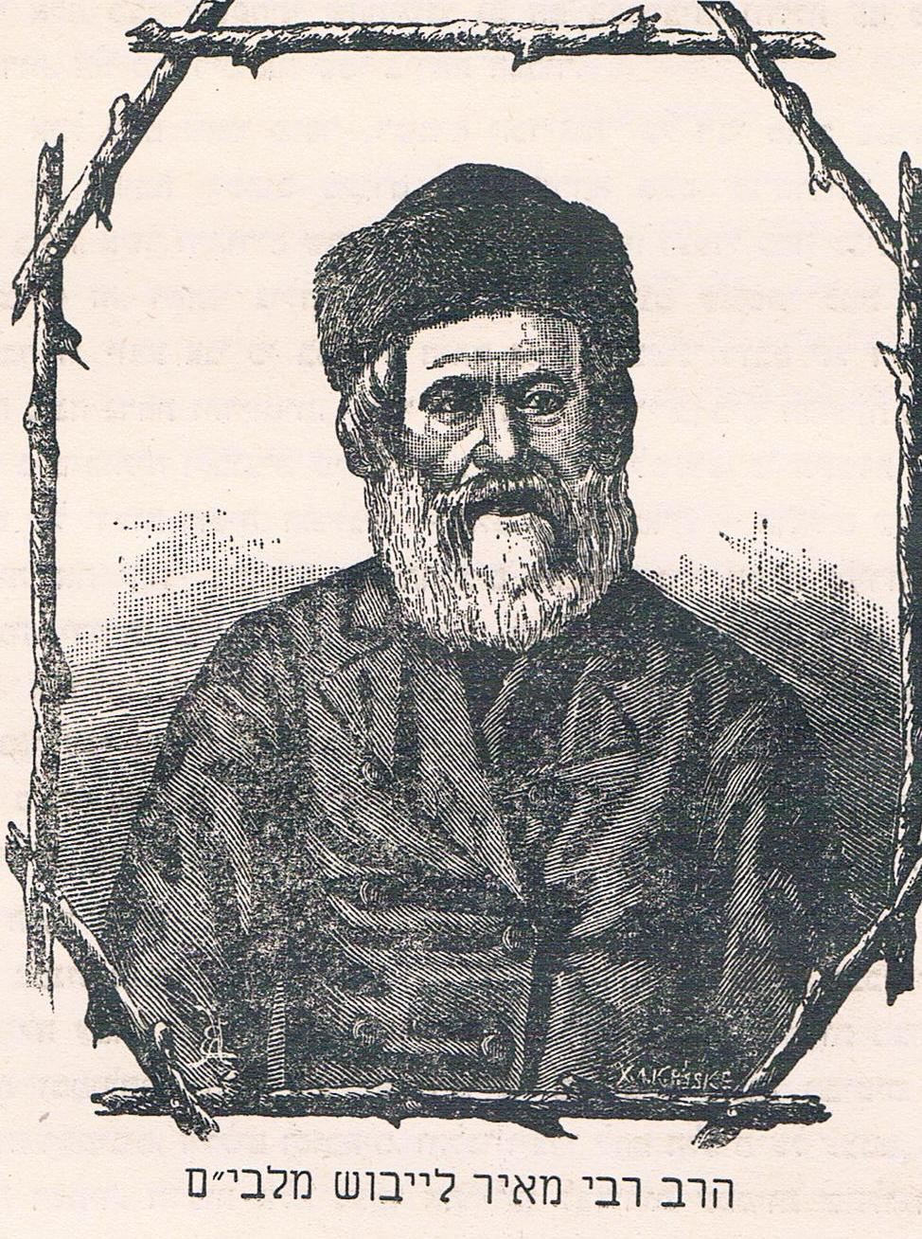
פירוש המלבי"ם לספר דברים פרק ו' פסוק ד' "שמע ישראל"
הָאֻמּוֹת הַקּוֹדְמִים שֶׁהָיוּ מַאֲמִינִים בְּרִבּוּי הָאֱלֹהוּת, הִשְׁווּ בְּזֶה שֶׁיֵּשׁ אֱלֹהִים פּוֹעֵל טוֹב וְיֵשׁ אֱלֹהִים פּוֹעֵל רַע, כִּי לֹא יָכְלוּ לְצַיֵּר שֶׁהַטּוֹב וְהָרַע הַנִּמְצָא בָּעוֹלָם יָצְאוּ מִשֹּׁרֶשׁ אֶחָד, וְעַל כֵּן הָיוּ מִתְיָרְאִים מִפּוֹעֵל הָרַע וְאוֹהֲבִים אֶת הַפּוֹעֵל הַטּוֹב. וְכַאֲשֶׁר בָּא בְּתוֹרַת אֱמֶת לְלַמְּדָם שֶׁיִּתְאַחֲדוּ הַיִּרְאָה וְהָאַהֲבָה לֶאֱלֹהֵי אֱמֶת הֻצְרַךְ לְהַקְדִּים לָהֶם אֱמוּנַת הַיִּחוּד, שֶׁאֱלֹהֵי עוֹלָם הוּא אֶחָד וְאֵין זוּלָתוֹ וְהוּא שֹׁרֶשׁ לְכָל הַנִּמְצָא וְהַמִּתְהַוֶּה בְּכָל הָעוֹלָמוֹת הֵן דְּבָרִים אֲשֶׁר לְפִי הַשָּׂגָתֵנוּ נִקְרָאֵם בַּשֵּׁם טוֹב וְהֵן דְּבָרִים אֲשֶׁר נִקְרָאֵם בַּשֵּׁם רַע.
Notes:
עמי קדם האליליים האמינו במציאותם של שני אלים: אל טוב ואל רע.
הם היו פוחדים מהאל הרע שעושה דברים רעים בעולם, ואוהבים את האל הטוב שעושה טוב בעולם.
ע"פ אמונתו ותורתנו הקדושה: הקבה אינו מוריד מאחריותו כלום אלא הכל מאת ה' .
הקב"ה הוא אחד, וממנו יוצא רק טוב וחסד. אלא עפ"י מיעוט הבנתנו נראה שיש גם רע, אך מצד האמת המוחלטת- גם הוא טוב. מכיוון שלעיתים כחלק מתהליך של בניין מחודש צריך להרוס את המציאות הקודמת, אך הרס זה הוא לצורך תיקון ובניין.
וכך מתוך הבנה שה' אחד- מבינים שגם הטוב וגם הרע מכוונים לטובה, וכולם באים מאת הקב"ה.

Slide 5
המסר המרכזי מדברי המלבי"ם הוא שאחדות הבורא וייחודו מלמדים כי הן הטוב והן הרע מקורם בבורא אחד ולא בא-ל היוצר את הרע ובא-ל היוצר את הטוב. כמו כן אנו לומדים מדבריו כי הקב"ה יוצר את הטוב וכי רק בעיני אדם קיימת מציאות של רוע. כל הנראה בעיני האדם לכאורה כרע, מכוון "לצורך תיקון ובניין".

Slide 6
לפיכך חייב האדם לחפש את משמעות הרוע ולנסות להבין את מטרתו ותכליתו. לפי זה מובן מדוע קרא רבי עקיבא דווקא "שמע ישראל" בהדגישו את המילים "ה' אחד", שכן הקב"ה אחד והוא יוצר הכול הן את הטוב והן את הרע. לא קל לאדם הנתון במשבר להאמין כי בעומק הרוע נמצא טוב וכי תכלית הייסורים, היא להביא, בסופו של התהליך, טוב לעולם, אולם זהו האתגר המשמעותי שלפניו.

Slide 7
תלמוד בבלי –נידה ל"א עמ' א'
ב. ראיית המכלול ולא רק את המציאות העכשווית
דָּרַשׁ רַב יוֹסֵף מַאי דִּכְתִיב "אוֹדְךָ ה' כִּי אָנַפְתָּ בִּי יָשׁב אַפְּךָ וּתְנַחֲמֵנִי". בַּמֶּה הַכָּתוּב מְדַבֵּר? בִּשְׁנֵי בְּנֵי אָדָם שֶׁיָּצְאוּ לִסְחוֹרָה יָשַׁב לוֹ קוֹץ לְאֶחָד מֵהֶן. הִתְחִיל מְחָרֵף וּמְגַדֵּף. לְיָמִים שָׁמַע שֶׁטָּבְעָה סְפִינָתוֹ שֶׁל חֲבֵרוֹ בַּיָּם, הִתְחִיל מוֹדֶה וּמְשַׁבֵּחַ. לְכָךְ נֶאֱמַר: "יָשׁב אַפְּךָ וּתְנַחֲמֵנִי" וְהַיְנוּ דְּאָמַר רַבִּי אֶלְעָזָר מַאי דִּכְתִיב "עֹשֵׂה נִפְלָאוֹת (גְּדוֹלוֹת) לְבַדּוֹ וּבָרוּךְ שֵׁם כְּבוֹדוֹ לְעוֹלָם", אֲפִלּוּ בַּעַל הַנֵּס אֵינוֹ מַכִּיר בְּנִסּוֹ.
Notes:
משל לשני סוחרים שיצאו לעסוק בסחורתם במדינת הים. כשהיו בדרך, אחד מהם נפצע והפסיד את ההפלגה.
התחיל לחרף ולגדף. לאחר מספר ימים שמע שהספינה טבעה בדרך, והתחיל להודות ולשבח לקב"ה.
ממדרש זה ניתן ללמוד: שגם תקלה/צרה שיש לאדם- היא לטובתו בסופו של דבר.

Slide 8
מהו הבסיס האמוני שנדרש מאדם
כדי להודות על צרה?
Notes:
א. אדם רואה את התמונה היותר רחבה ואז רואה מכלול של ארועים ואז הצרה מקבלת משמעות .
ב. כאשר רואים זאת כמה פעמים מבינים זאת יותר טוב

Slide 9
מדרש תנחומא , וירא, אות כ'
ג. הקב"ה מעמיד בניסיון רק אנשים בעלי כוחות נפש שיכולים לעמוד בניסיון.
ה' צַדִּיק יִבְחַן. (תהלים יא)
אָמַר רַבִּי יוֹנָה הַפִּשְׁתָּן הַזֶּה כָּל זְמַן שֶׁאַתָּה כּוֹתֵשׁ עָלָיו מִשְׁתַּבַּחַת. אֵימָתַי? כְּשֶׁהוּא יָפֶה אֲבָל כְּשֶׁהוּא רַע אַתָּה כּוֹתֵשׁ עָלָיו וְהוּא מִתְפַּקֵּעַ. כָּךְ אֵין הַקָּדוֹשׁ בָּרוּךְ הוּא מְנַסֶּה אֶלָּא לְצַדִּיקִים.
אָמַר רַבִּי יְהוּדָה בַּר שָׁלוֹם הַיּוֹצֵר הַזֶּה אֵינוֹ מַקִּישׁ עַל כְּלִי וְקַנְקַן רָעוּעַ שֶׁלֹּא יִשָּׁבֵר. וּבְמַה הוּא מַקִּישׁ? – עַל הַבָּרִיא. כָּךְ אֵין הקב"ה מְנַסֶּה לִרְשָׁעִים אֶלָּא לַצַּדִּיקִים שֶׁנֶּאֱמַר "ה' צַדִּיק יִבְחַן".
אָמַר רַבִּי אֶלְעָזָר מָשָׁל לְמַה הַדָּבָר דּוֹמֶה? לְבַעַל הַבַּיִת שֶׁיֵּשׁ לוֹ שְׁתֵּי פָּרוֹת אַחַת כֹּחָהּ יָפֶה וְאַחַת כֹּחָהּ רַע. עַל מִי הוּא מַטִּיל אֶת הָעֹל לֹא עַל אוֹתָהּ שֶׁכֹּחָהּ יָפֶה?! הֱוֵי אוֹמֵר ה' צַדִּיק יִבְחַן.
לְכָךְ נֶאֱמַר וְהָאֱלֹהִים נִסָּה אֶת אַבְרָהָם:
Notes:
הקב"ה מעמיד נסיונות רק למי שמסוגל לעמוד בהם. קיימים כמה סוגים של נסיונות:
1. כמו עיבוד של פשתן טוב- גורם להשביח ולהעצים את הקיים.
2. כמו נקישה על כלי חזק- לברר ולהוכיח את החוסן הקיים.
3. כמו נתינת משא על בהמה המסוגלת לכך- התאמת המשימה הנדרשת לאישיות שיכולה לשאת אותה.

Slide 10
בדוגמאות שמביא המדרש בולטים היבטים שונים:
הניסיון כמשפר את רמתו הרוחנית של האדם ויכולתו להתמודד עם קשיים.
כיצד נתמוך באדם
הנמצא במשבר על פי
הדוגמאות
המובאות במדרש?
בעל הניסיון כשליח.
הקב"ה מעמיד בניסיון רק אנשים עם כוחות נפש להתגבר על הקושי.

